Slide 1

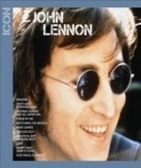






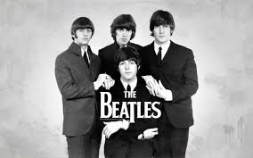
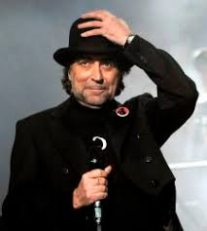

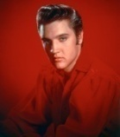






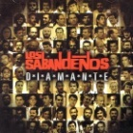
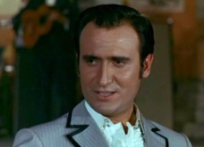





Quiéreme siempre
Los cinco latinos
Quiéreme Siempre
Los Cinco Latinos
Canciones
para el
Recuerdo n.º 5
John Lennon
Imagine
La flor de la canela
Los Sabandeños y
Maria Dolores Pradera
Esta tarde vi llover
José Feliciano
Tengo tu amor
Formula V
La Magdalena
Joaquín Sabina
Tamara y los Panchos
Si tu me dices ven
The Beatles
Yesterday.
La Aurora
Al Bano
In The Ghetto
Elvis Presley
Rocio Durcal
Si nos dejan
Perdóname
Dúo Dinámico
Española
José Luis
Carlos Gardel
Cambalache
Jardín de rosas
Duncan Dhu
Mis noches sin ti
Nino Bravo
Los Sabandeños
Estudiantina Portuguesa
Gondolier
Gloria Laso
Mujeres y vino
Manolo Escobar
Juanita Banana
Luis Aguile
Háblame del mar marinero
Marisol
PARA SALIR
PINCHA EN LOS DISCOS PARA OIR LAS CANCIONES

Slide 2









¿Te ha gustado?
Puedes ver más entrando
Aquí
Además puedes recibir powerpoints en tu correo electrónico suscribiéndote aquí:
Esta presentación powerpoint ha sido creada y compartida única y exclusivamente para mispps.com

